Slide 1


Slide 2

Il convient de lancer le mode diaporama pour la diffusion de la leçon en classe
Réservé à l’enseignant (e)

Slide 3




Pictogrammes
Réservé à l’enseignant (e)
L’enseignant parle
Diffusion d’un média
Média en cours de diffusion
Fin du média. Passer au slide suivant
Expliquer, donner une consigne
Désigner un élève

Slide 4
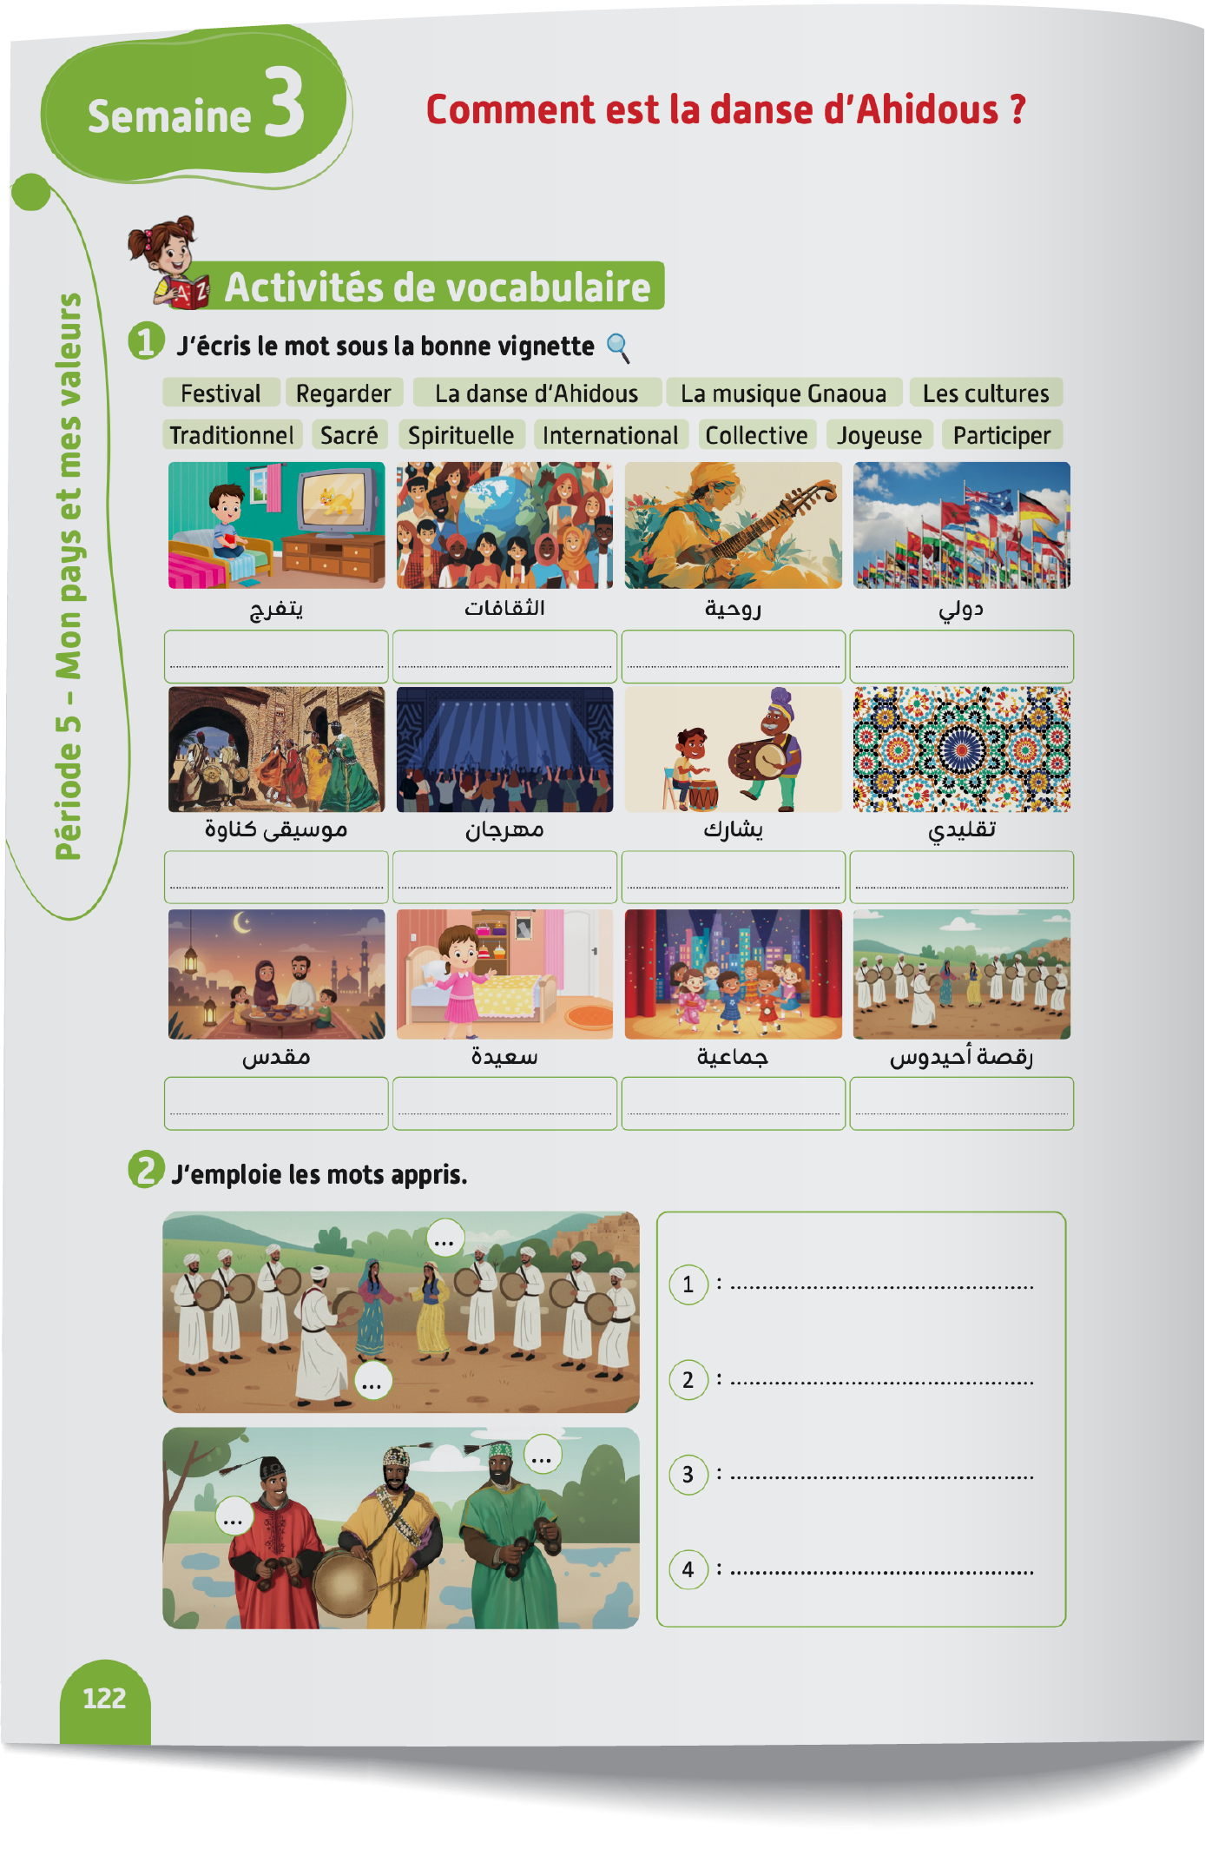
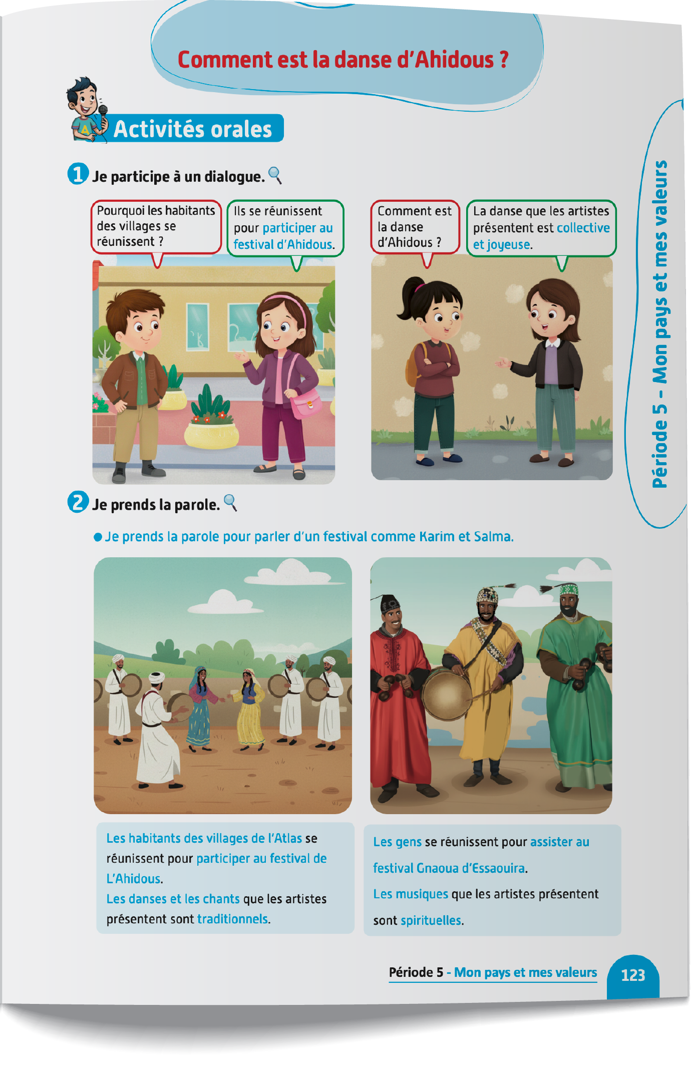
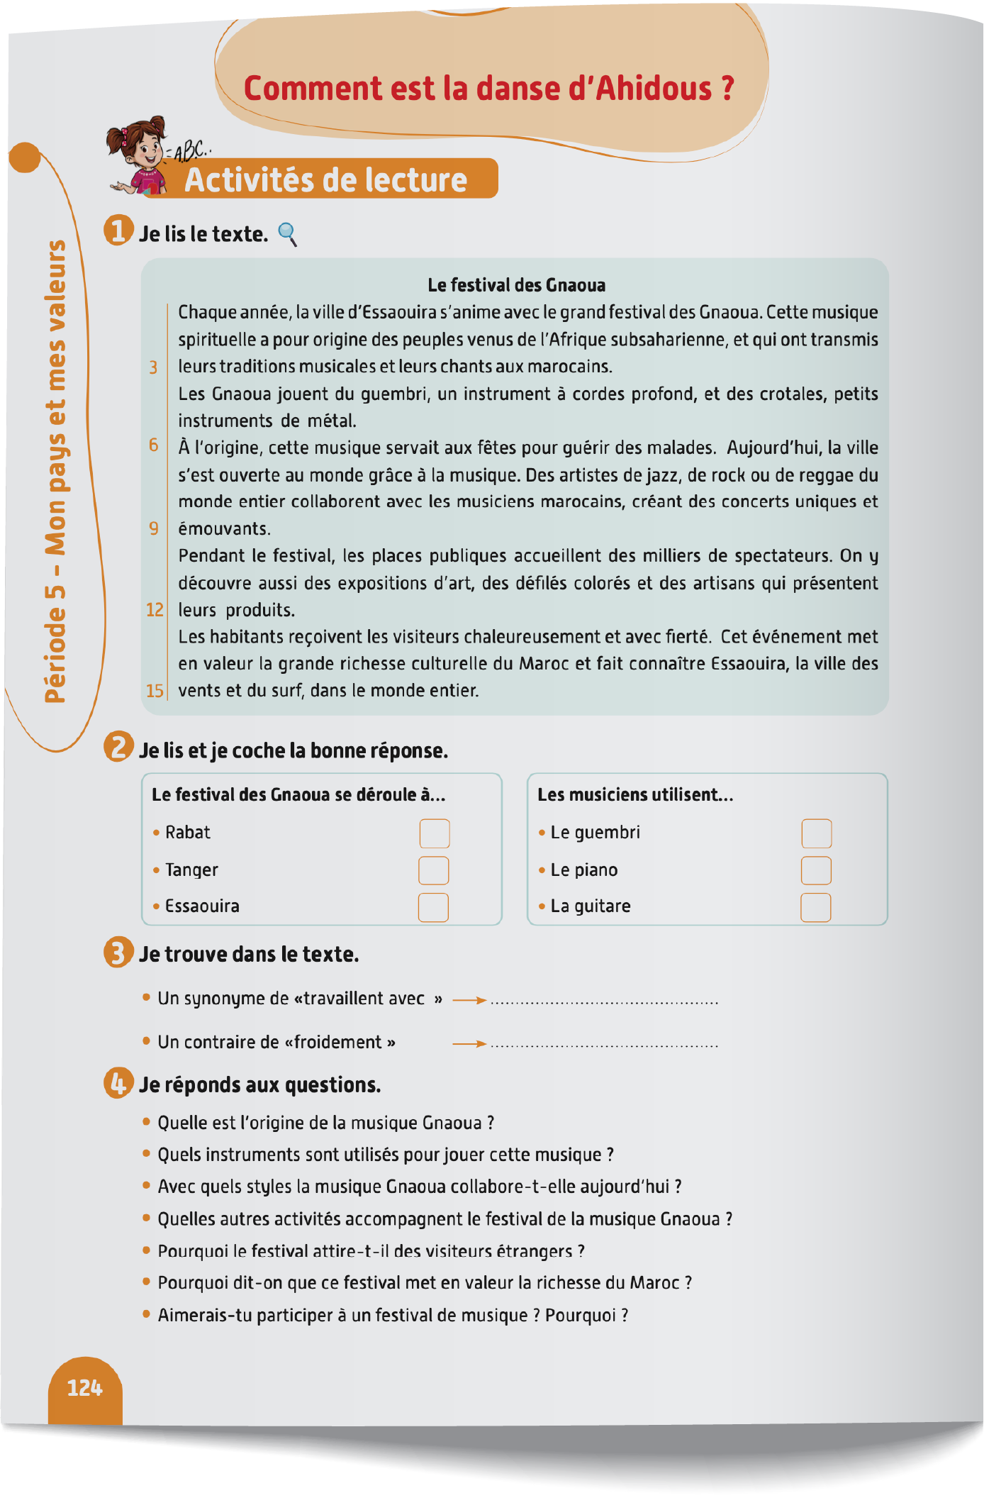
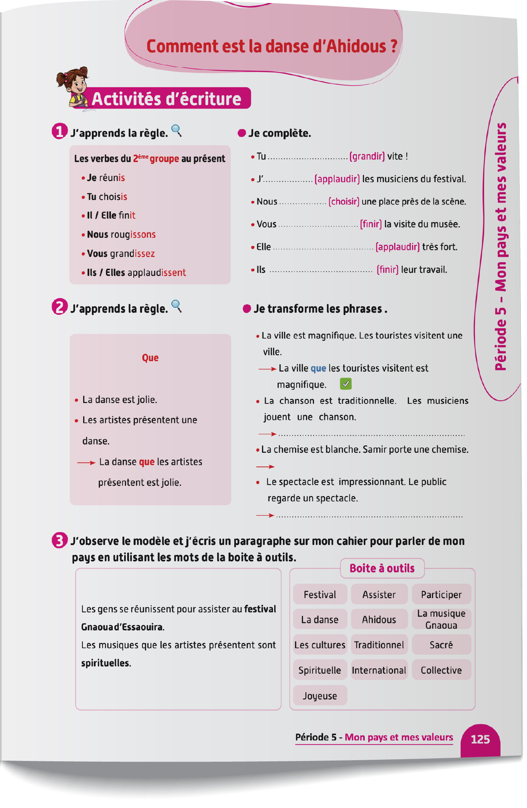
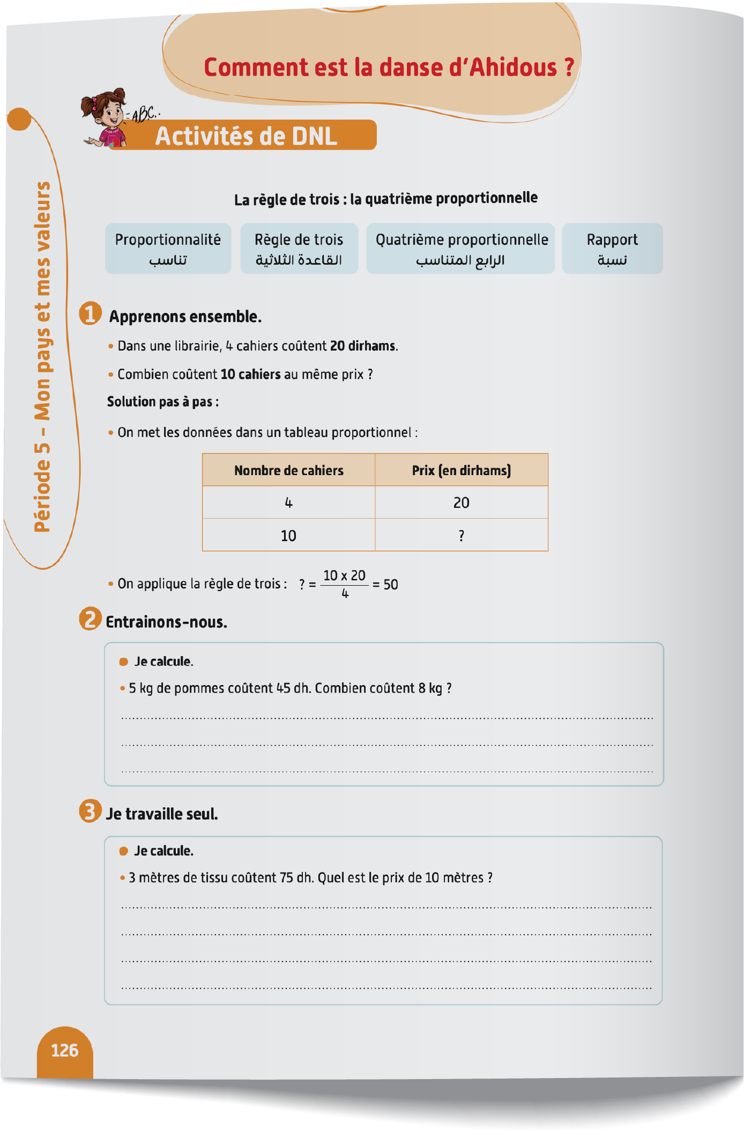
Contenu de la semaine
Réservé à l’enseignant (e)

Slide 5

Organisation de la semaine
Réservé à l’enseignant
Séance 1
Séance 4
Présentation du vocabulaire
Exploitation du vocabulaire
Activités de vocabulaire sur livret
Oral – Dialogue
Lecture – Texte (Compréhension 2)
DNL
Séance 2
Séance 5
Oral – Acte de parole 1
Ecrit – Point de langue 1
Lecture – Texte (fluidité)
Oral – Prise de parole
Ecriture – texte
Séance 3
Séance 6
Oral - Acte de parole 2
Ecrit – Point de langue 2
Lecture – Texte (Compréhension 1)
Révision
Lecture offerte

Slide 6



Plan de la séance 4
Réservé à l’enseignant (e)
1. Dialogue
Jouer un dialogue reprenant les actes de parole enseignés.
Texte : Compréhension (2).
Lire des problèmes mathématiques.

Slide 7




Bonjour les enfants ! La leçon de français commence maintenant.

Slide 8

Aujourd’hui, nous allons apprendre un dialogue avec Majd et Nada.

Slide 9




Lecture de la vidéo.

Slide 10

Nous allons écouter le dialogue une deuxième fois.

Slide 11
Lecture de la vidéo.

Slide 12

Maintenant, on va répéter le dialogue ensemble. Je vais lire chaque réplique et vous allez répéter après moi. Puis, on va continuer à répéter le dialogue.

Slide 13

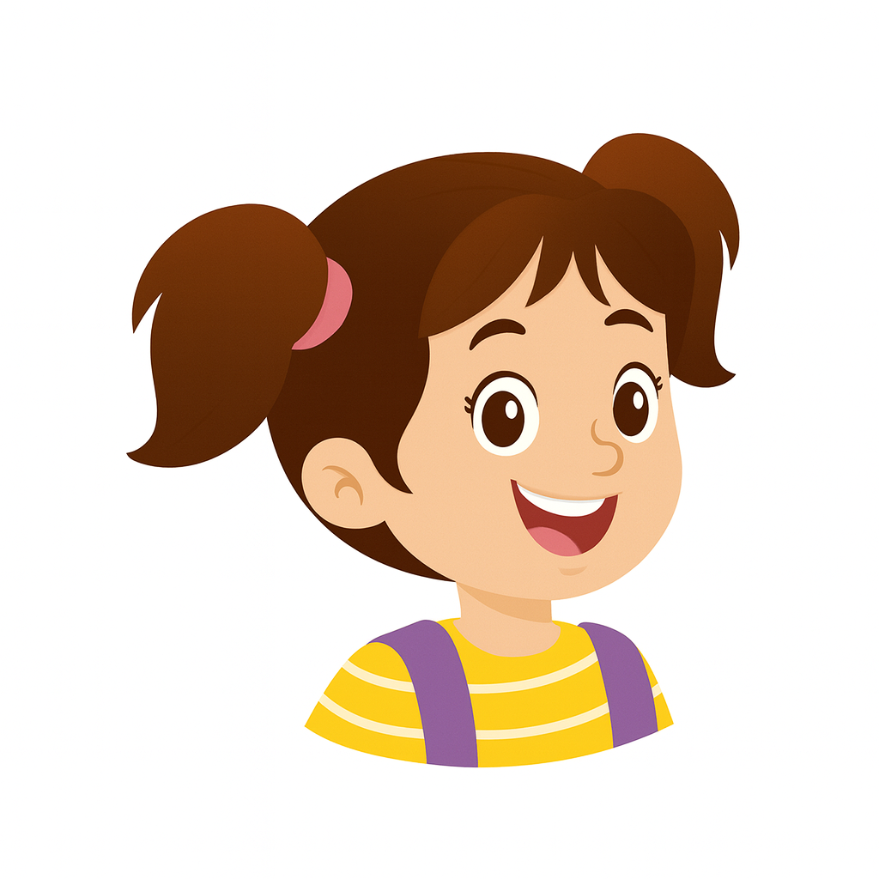
On va continuer la répétition du dialogue. Je vais lire chaque réplique et vous allez répéter après moi.
Tu te souviens de la marche verte ?
Je m’en souviens très bien. La marche verte a eu lieu le 6 novembre 1975,
Pourquoi les Marocains ont-ils organisé la marche verte ?
Pour récupérer le Sahara marocain.
Tu te souviens de la révolution du Roi et du peuple, le 20 août 1953 ?
Oui, les Marocains ont manifesté afin de s’opposer à l’exil du roi Mohammed V.

Slide 14
On va continuer la répétition du dialogue. Je vais lire chaque réplique et vous allez répéter après moi.
Qu’as-tu découvert à la Koutoubia ?
J’ai découvert un beau minaret.
Comment est le minaret ?
Le minaret est sculpté soigneusement.
Qu’as-tu découvert à Al Quaraouiyine ?
J’ai découvert une belle cour.
Comment est la mosquée Al Quaraouiyine ?
Le zellige est posé joliment.

Slide 15
On va continuer la répétition du dialogue. Je vais lire chaque réplique et vous allez répéter après moi.
Pourquoi les habitants des villages se réunissent ?
Ils se réunissent pour participer au festival d’Ahidous.
Pourquoi les gens se réunissent ?
Ils se réunissent pour assister au festival Gnaoua.
Comment est la danse d’Ahidous ?
La danse que les artistes présentent est collective et joyeuse.
Comment est la musique Gnaoua ?
La musique que les artistes présentent est spirituelle.
Au revoir !
A bientôt !

Slide 16
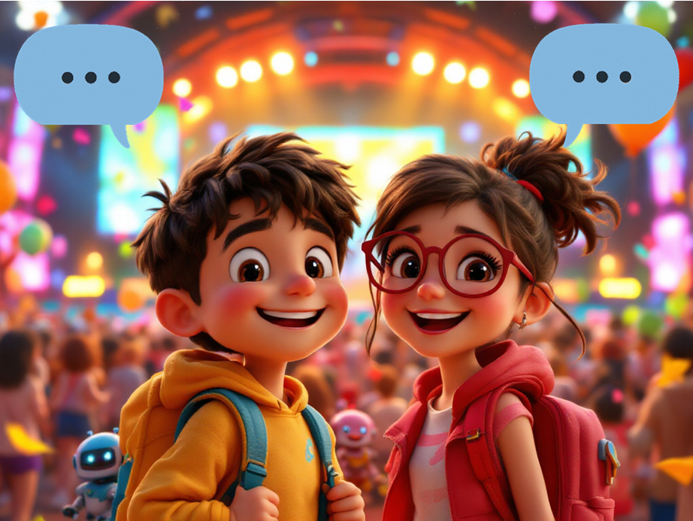
Maintenant, on va jouer ce dialogue. On va le faire en 3 étapes. Soyez attentifs.
Etape 1
Etape 2
Etape 3

Slide 17

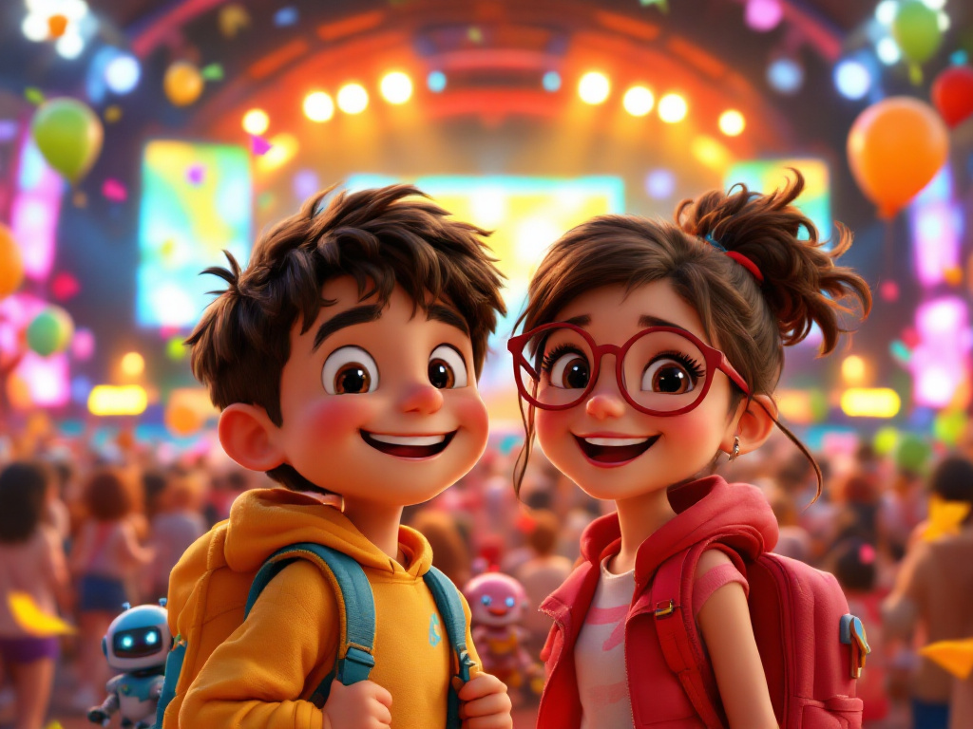
Etape 1. Je vais vous expliquer la situation.
Etape 1
Etape 2
Etape 3
Situation : Le garçon et la fille sont à un festival. Chacun pose à l’autre les questions suivantes :
Tu te souviens de _________ ?
Pourquoi les Marocains ont organisé la marche verte ?
Qu’as-tu découvert à _________ ?
Comment est _________ ?
Pourquoi les gens se réunissent ?
Comment est ___________ ?

Slide 18
Etape 2. Chacun réfléchit silencieusement à ce qu’il va dire dans le dialogue.
Etape 1
Etape 2
Etape 3
Situation : Le garçon et la fille sont à un festival. Chacun pose à l’autre les questions suivantes :
Tu te souviens de _________ ?
Pourquoi les Marocains ont organisé la marche verte ?
Qu’as-tu découvert à _________ ?
Comment est _________ ?
Pourquoi les gens se réunissent ?
Comment est ___________ ?

Slide 19

Etape 3. Maintenant, vous allez jouer le dialogue. Qui veut passer au tableau ?
Etape 1
Etape 2
Etape 3
Situation : Le garçon et la fille sont à un festival. Chacun pose à l’autre les questions suivantes :
Tu te souviens de _________ ?
Pourquoi les Marocains ont organisé la marche verte ?
Qu’as-tu découvert à _________ ?
Comment est _________ ?
Pourquoi les gens se réunissent ?
Comment est ___________ ?

Slide 20

Maintenant, tout le monde participe. Jouez le dialogue avec votre voisin.
Tu te souviens de _________ ?
Pourquoi les Marocains ont organisé la marche verte ?
Qu’as-tu découvert à _________ ?
Comment est _________ ?
Pourquoi les gens se réunissent ?
Comment est ___________ ?

Slide 21
Plan de la séance 4
Réservé à l’enseignant (e)
Jouer un dialogue reprenant les actes de parole enseignés.
2. Lecture
Texte : Compréhension (2).
Lire des problèmes mathématiques.

Slide 22

Maintenant, on va faire de la lecture.
dialogue
lecture
DNL

Slide 23
Ouvrez le manuel à la page 124. On va lire ce texte.
dialogue
lecture
DNL

Slide 24
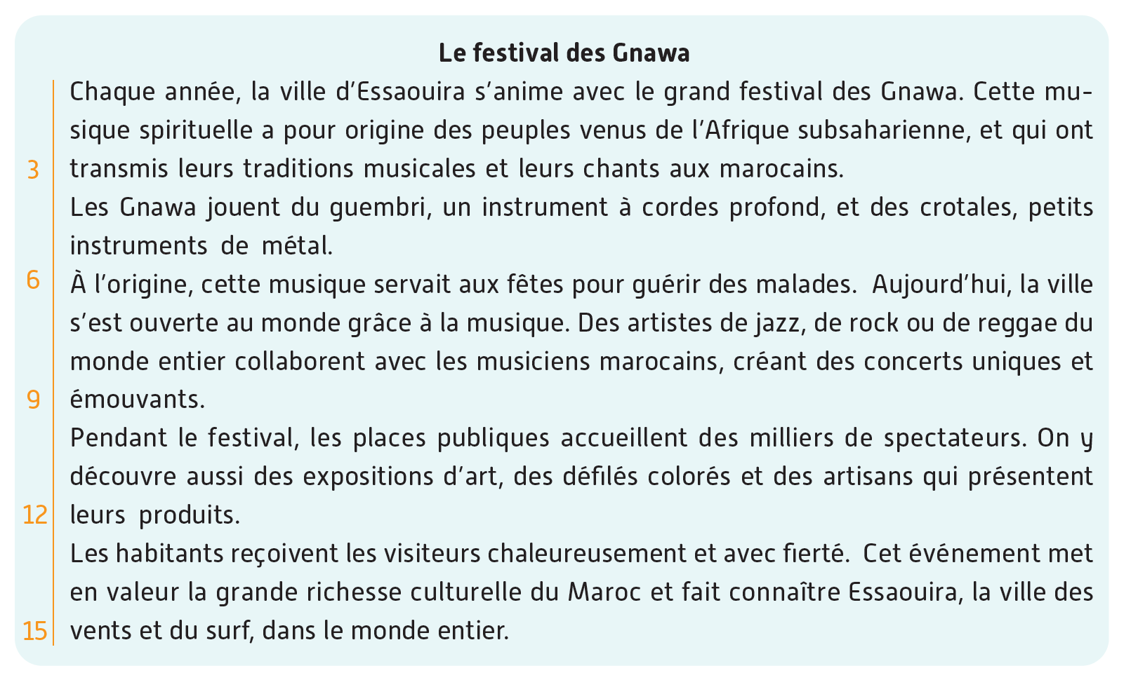
Lisez le texte silencieusement sur votre livret. Après, on écoutera une lecture audio.
dialogue
lecture
DNL

Slide 25

Lecture de la vidéo.
dialogue
lecture
DNL

Slide 26
Qui veut lire le texte ? Je vais désigner plusieurs élèves. Chacun va lire un passage.
dialogue
lecture
DNL

Slide 27

Prenez vos ardoises. On va répondre à des questions de compréhension.
dialogue
lecture
DNL

Slide 28
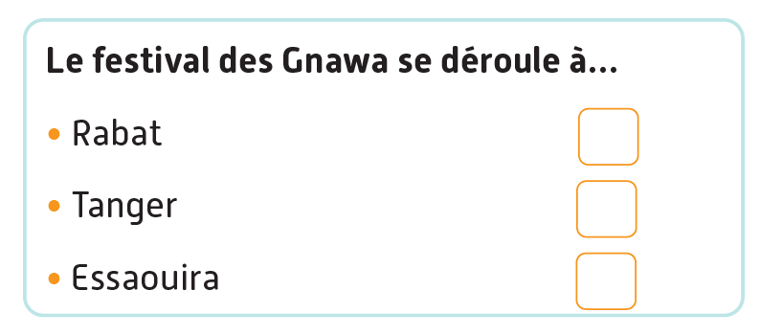
Lisez la question et cherchez la réponse dans le texte.
dialogue
lecture
DNL
Je lis et j’écris la bonne réponse.

Slide 29
dialogue
lecture
DNL
La bonne réponse est : Essaouira.
X

Slide 30
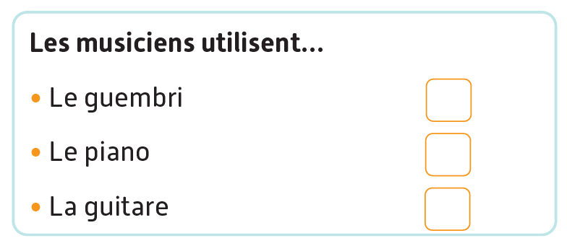
Lisez la question et cherchez la réponse dans le texte.
dialogue
lecture
DNL
Je lis et j’écris la bonne réponse.

Slide 31
dialogue
lecture
DNL
La bonne réponse est : Le guembri.
X

Slide 32

Prenez vos cahiers.
dialogue
lecture
DNL

Slide 33
Répondez à cette question sur vos cahiers. Je vais passer entre les rangs pour vous aider.
dialogue
lecture
DNL
Quelle est l’origine de la musique Gnawa ?

Slide 34

Qui veut lire sa réponse ?
dialogue
lecture
DNL
Quelle est l’origine de la musique Gnawa ?

Slide 35
La réponse est : « La musique Gnawa a pour origine des peuples venus de l’Afrique subsaharienne ».
dialogue
lecture
DNL
Quelle est l’origine de la musique Gnawa ?
La musique Gnawa a pour origine des peuples venus de l’Afrique subsaharienne.

Slide 36
Répondez à cette question sur vos cahiers. Je vais passer entre les rangs pour vous aider.
dialogue
lecture
DNL
Quelles autres activités accompagnent le festival de la musique Gnawa ?

Slide 37
Qui veut lire sa réponse ?
dialogue
lecture
DNL
Quelles autres activités accompagnent le festival de la musique Gnawa ?

Slide 38
La réponse est : « On y découvre aussi des expositions d’art, des défilés colorés et des artisans qui présentent leurs produits. »
dialogue
lecture
DNL
Quelles autres activités accompagnent le festival de la musique Gnawa ?
On y découvre aussi des expositions d’art, des défilés colorés et des artisans qui présentent leurs produits.

Slide 39

Maintenant, chacun va dire s’il veut participer à un festival de musique. Je vais passer entre les rangs pour vous aider.
dialogue
lecture
DNL
Aimerais-tu participer à un festival de musique ? Pourquoi ?

Slide 40
Qui veut lire sa réponse ?
dialogue
lecture
DNL
Aimerais-tu participer à un festival de musique ?
Pourquoi ?

Slide 41
Plan de la séance 4
Réservé à l’enseignant (e)
Jouer un dialogue reprenant les actes de parole enseignés.
Texte : Compréhension (2).
3. DNL
Lire des problèmes mathématiques.

Slide 42

Maintenant, nous allons apprendre à lire des problèmes mathématiques. Soyez attentifs.
dialogue
Lecture
DNL
Lire des problèmes mathématiques

Slide 43
Lisez en silence le problème mathématique suivant.
dialogue
Lecture
DNL
J’observe un problème de multiplication et je le résous.
Le corps humain dépense 60 kilocalories en une heure de course à pied.
Combien de kilocalories le corps humain dépense-t-il en 9 heures de course à pied ?
Je représente les données du problème à l’aide du modèle en barres.
J’écris l’égalité de résolution : …………………
J’écris la phrase-réponse : Le corps humain dépense en 9 heures de course à pied ……… kilocalories.

Slide 44


Lecture en cours.
dialogue
Lecture
DNL
J’observe un problème de multiplication et je le résous.
Le corps humain dépense 60 kilocalories en une heure de course à pied.
Combien de kilocalories le corps humain dépense-t-il en 9 heures de course à pied ?
Je représente les données du problème à l’aide du modèle en barres.
J’écris l’égalité de résolution : …………………
J’écris la phrase-réponse : Le corps humain dépense en 9 heures de course à pied ……… kilocalories.

Slide 45
Qui veut lire ?
dialogue
Lecture
DNL
J’observe un problème de multiplication et je le résous.
Le corps humain dépense 60 kilocalories en une heure de course à pied.
Combien de kilocalories le corps humain dépense-t-il en 9 heures de course à pied ?
Je représente les données du problème à l’aide du modèle en barres.
J’écris l’égalité de résolution : …………………
J’écris la phrase-réponse : Le corps humain dépense en 9 heures de course à pied ……… kilocalories.

Slide 46
Maintenant, on va essayer de comprendre le problème mathématique. Relisez le problème silencieusement.
dialogue
Lecture
DNL
J’observe un problème de multiplication et je le résous.
Le corps humain dépense 60 kilocalories en une heure de course à pied.
Combien de kilocalories le corps humain dépense-t-il en 9 heures de course à pied ?
Je représente les données du problème à l’aide du modèle en barres.
J’écris l’égalité de résolution : …………………
J’écris la phrase-réponse : Le corps humain dépense en 9 heures de course à pied ……… kilocalories.

Slide 47
Quels sont les mots difficiles dans le problème ? Levez la main. Je vais vous expliquer.
dialogue
Lecture
DNL
J’observe un problème de multiplication et je le résous.
Le corps humain dépense 60 kilocalories en une heure de course à pied.
Combien de kilocalories le corps humain dépense-t-il en 9 heures de course à pied ?
Je représente les données du problème à l’aide du modèle en barres.
J’écris l’égalité de résolution : …………………
J’écris la phrase-réponse : Le corps humain dépense en 9 heures de course à pied ……… kilocalories.

Slide 48
Lisez la question et cherchez la réponse dans le problème. Qui veut répondre ?
dialogue
Lecture
DNL
Question : Combien de kilocalories le corps humain dépense-t-il en une heure de course à pied ?
J’observe un problème de multiplication et je le résous.
Le corps humain dépense 60 kilocalories en une heure de course à pied.
Combien de kilocalories le corps humain dépense-t-il en 9 heures de course à pied ?
Je représente les données du problème à l’aide du modèle en barres.
J’écris l’égalité de résolution : …………………
J’écris la phrase-réponse : Le corps humain dépense en 9 heures de course à pied ……… kilocalories.

Slide 49
La réponse est : Le corps humain dépense 60 kilocalories en une heure de course à pied.
dialogue
Lecture
DNL
Question : Combien de kilocalories le corps humain dépense-t-il en une heure de course à pied ?
J’observe un problème de multiplication et je le résous.
Le corps humain dépense 60 kilocalories en une heure de course à pied.
Combien de kilocalories le corps humain dépense-t-il en 9 heures de course à pied ?
Je représente les données du problème à l’aide du modèle en barres.
J’écris l’égalité de résolution : …………………
J’écris la phrase-réponse : Le corps humain dépense en 9 heures de course à pied ……… kilocalories.

Slide 50
Notez les devoirs à faire à la maison. Vous allez relire le texte.
dialogue
Lecture
DNL

Slide 51


La séance d’aujourd’hui est terminée. À bientôt.
dialogue
Lecture
DNL

